Slide 1
HSM arviointi
Tilannekatsaus 25.2.2026

Slide 2
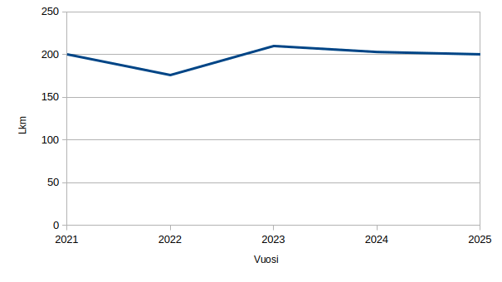
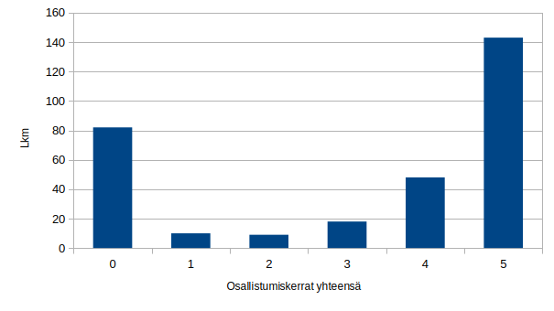
Osallistuneiden kuntien määrä
Osallistuvia/vaikutuksen alaisia kouluja ei ole raportoitu rakenteellisesti
Muodostaa useita alaryhmiä
Kvasikokeelliset verrokkiasetelmat kuntatasolla

Slide 3
Mitä verrataan: kouluterveyskysely
Kouluterveyskyselyn koulutason vertailu edellyttäisi koulun nimen tai mieluummin koulun koodin tietämistä, ei kerätty rakenteellisesti toistaiseksi
  Koulukohtainen edellyttää THL:n lupaa
Potentiaalisia kysymyksiä:
  Harrastaa taidetta ja kulttuuria vähintään yhtenä päivänä viikossa, oppilaista 2019-2023
  Vähintään tunnin päivässä liikkuvat, % oppilaista 2017-2025
  Harrastaa jotakin ainakin kerran viikossa, % oppilaista 2025
  Kuntatasolla kaikki KTK:n kysymykset, mitkä löytyvät Sotkanetistä

Slide 4
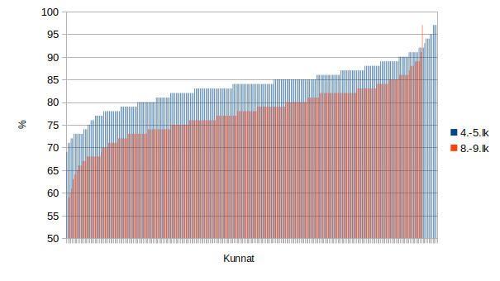
Harrastaa jotakin ainakin kerran viikossa, % oppilaista 2025
4.-5.lk keskimäärin 84 %
8.-9. lk keskimäärin 77 %

Slide 5
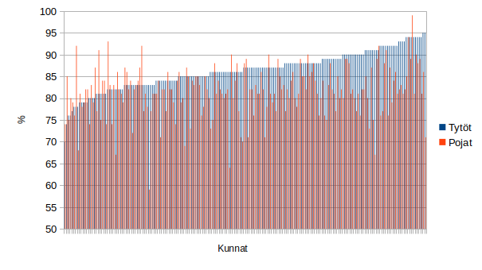
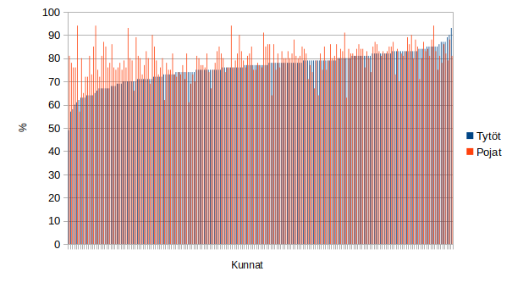
Harrastaa jotakin ainakin kerran viikossa, % oppilaista 2025
4.-5.lk pojat keskimäärin 81 %, tytöt 86 %
8.-9.lk pojat keskimäärin 80 %, tytöt 76 %

Slide 6
Koululaiskysely
Aineiston keruu kesken, noin viikon päästä
Kysymykset
  Minulla on tällä hetkellä harrastus, josta pidän (Kyllä on / Ei ole) (2019-)
  Haluaisin aloittaa jonkin uuden harrastuksen (Kyllä / En) (2019-)
  Minulla on tällä hetkellä harrastus, josta pidän (Kyllä on / Ei ole) (2024-)
  Kuinka monta harrastusta sinulla on tällä hetkellä (0 / 1 / 2 / 3 / 4 tai enemmän) (2024-)
  Olen harrastuksen jälkeen usein iloinen (2024-)
  Olen miettinyt harrastuksen lopettamista (2024-)

Slide 7
Muut
Move kuntatasolla
ME-säätiö valikoiduissa kouluissa

Slide 8
Tulevaisuus
ME-säätiö:
”Parempi tavoitteenasetanta ja parempi tietopohja voi auttaa ymmärtämään, millaisia katvealueita toiminnalla tällä hetkellä on ja missä onnistutaan. Me-säätiö suosittelee mallin kehittämistyön pohjaksi kansallista, yhdenmukaista tiedonkeruun tapaa ja kuntakohtaisia tavoitteita, jotka tukevat Harrastamisen Suomen mallin vaikuttavuudenvahvistamisessa.”
Tuotetaan seurantasuunnitelma, joka tulee kuntia ja rahoittajaa vaikutusten johtamisessa, tarpeesta muutokseen
  Mitä dataa tarvitaan ja miten se saadaan
  Tulosten koonti ja visualisointi

